Slide 1
Группа «ЗВЕЗДОЧКИ»

Slide 2
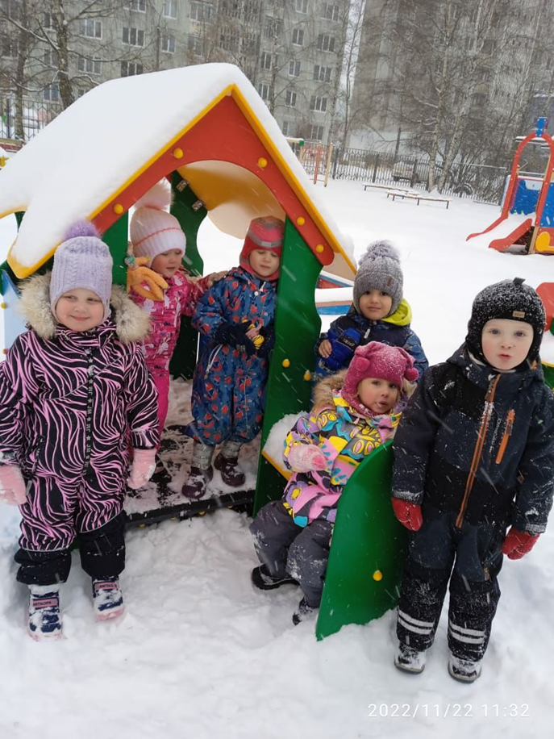
Зимние елочки В шубки нарядились От иглы к иголочки Инеем покрылись
Ах, ты зимушка-зима! Белый снег пушистый Раскидала на дома, И ледочек чистый.

Slide 3
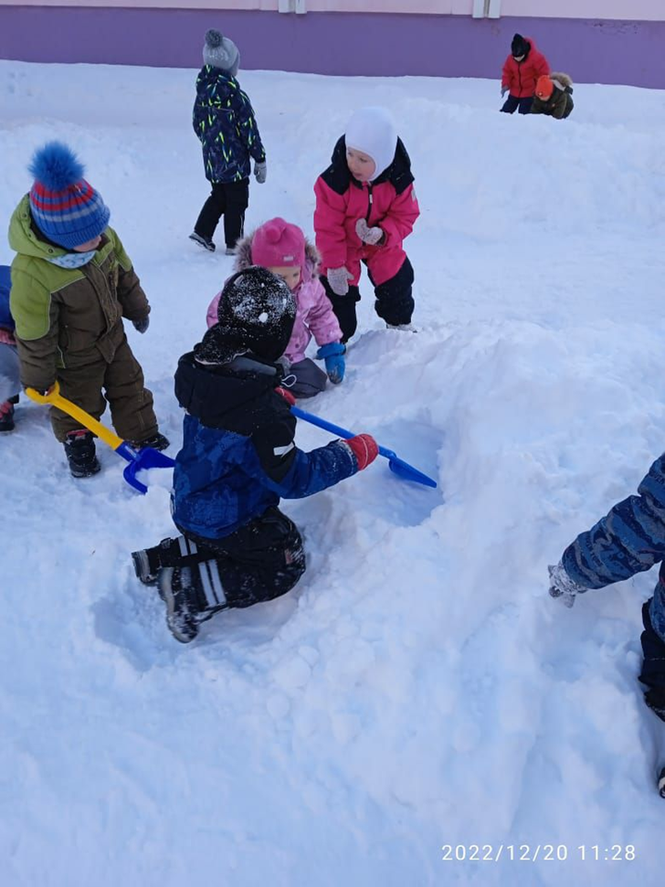
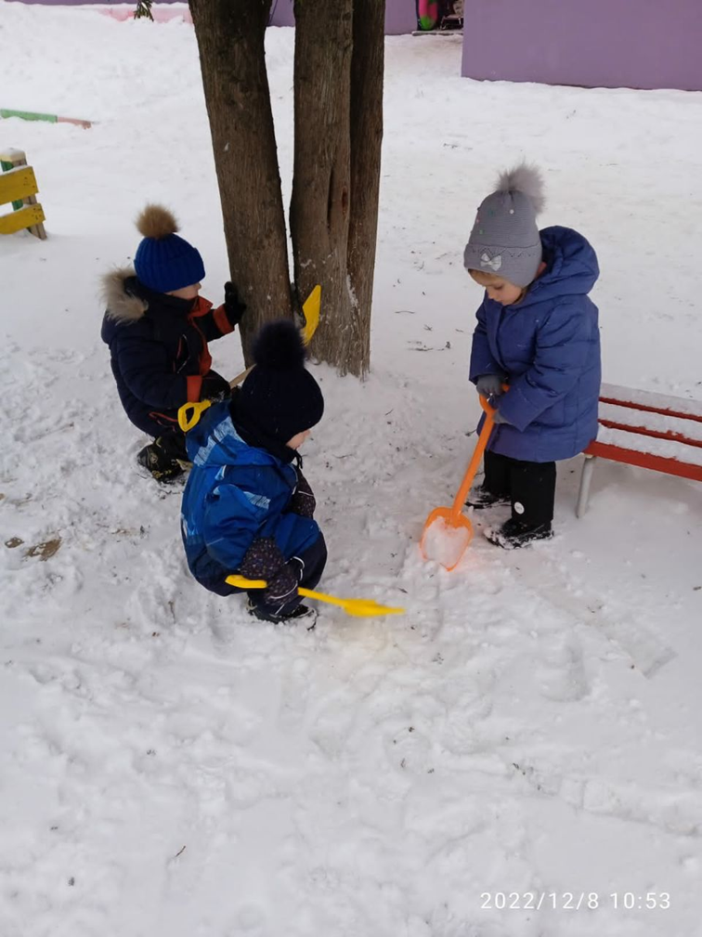
Ух! Сугробы в январе. Ты волшебница, Зима. Тихо дремлют в хрустале И деревья и дома…
В январе мороз трескучий, Щиплет за уши и нос. И сугробов снежных кучи Дядька нам январь принёс.

Slide 4
Закружилось, завертелось, Танцевать нам захотелось. Словно бабочки на поле, Кружат пары на танцполе. Хоть полсвета обойдёшь, Лучше танцев не найдёшь, Вальсы, твист и ча-ча-ча, Мы танцуем сгоряча. Не дремай и ты, дружок, И станцуй нам поздравление!

Slide 5
Выбираем зимнюю одежду правильно! Зимние прогулки всегда приносят огромную радость детям. Многие дети с осени начинают с нетерпением ждать снега, чтобы покататься на санках, скатиться с горки на ледянке, покидаться снежками и построить снежные башни и лабиринты. Но зимнее время омрачает радость детей и родителей очень распространенными травмами. Обезопасить себя от неприятных последствий зимних прогулок помогут простые и, казалось бы, само собой разумеющиеся право.

Slide 6
Одежда для зимних прогулок Одежда должна соответствовать возрасту, полу, росту и пропорциям тела ребенка. Она не должна стеснять движений, мешать свободному дыханию, кровообращению, пищеварению, раздражать и травмировать кожные покровы. Недопустимы тугие пояса, высокие, тесные воротники. Надо следить, чтобы резинка трусиков или пояс другой одежды малыша были достаточно свободными и находились точно на талии, то есть между верхней частью бедер и нижней частью ребер. Слишком тугая и высоко расположенная резинка или пояс сжимают ребенку грудную клетку и стесняют ему дыхание. Верхняя зимняя одежда защищает детей от холода, ветра и влаги, поэтому должна состоять не менее чем из двух слоев: нижнего – теплозащитного и верхнего – ветрозащитного, предохраняющего от проникновения под одежду наружного воздуха.

Slide 7
Тем не менее, вариант куртка + штаны обладает определенными преимуществами: • штаны и куртка более подходят для активного ребенка; • при попадании в помещение, чтобы ребенок не запарился, удобнее снять куртку; • с отдельными штанами удобнее посещать туалет; • стирать можно только то, что требуется т. к. верх и них пачкаются по-разному. При выборе раздельного комплекта следует обратить внимание на длину куртки –во время приседания она не должна задираясь открывать спину.

